Slide 1
RandeBoo
Σύστημα Διαχείρισης Ραντεβού
Αρχιτεκτονική, Σχεδιασμός και Υλοποίηση
ΗΛΕ 47| Ιούνιος 2026
Notes:
RandeBoo — Σύστημα Διαχείρισης Ραντεβού
Καλησπέρα σας. Σήμερα θα σας παρουσιάσουμε το RandeBoo, ένα ολοκληρωμένο desktop σύστημα διαχείρισης ραντεβού που αναπτύξαμε στα πλαίσια του μαθήματος ΗΛΕ 47.
Το RandeBoo σχεδιάστηκε για μικρομεσαίες επιχειρήσεις που βασίζονται σε ραντεβού — κομμωτήρια, ιατρεία, συμβουλευτικά γραφεία, συνεργεία αυτοκινήτων — και στοχεύει στην αντικατάσταση χειρόγραφων βιβλίων και αποσπασματικών λύσεων με ένα ενιαίο, αξιόπιστο εργαλείο.

Slide 2




2
Εισαγωγή & Σκοπός του Έργου
Ποιο πρόβλημα λύνει η εφαρμογή RandeBoo;
Διαχείριση Πελατών
Διαχείριση Προσωπικού
Πλήρης καρτέλα πελατών με ιστορικό ραντεβού και φιλτράρισμα
Ειδικότητες, ωράρια και σύνδεση με υπηρεσίες
Αποφυγή Διπλοκρατήσεων
Αυτόματες Ειδοποιήσεις
Έλεγχος διαθεσιμότητας σε πραγματικό χρόνο
Email επιβεβαίωσης και υπενθύμισης ραντεβού
Notes:
Τι πρόβλημα λύνει το RandeBoo;
Στην πράξη, πολλές μικρές επιχειρήσεις εξακολουθούν να χρησιμοποιούν χαρτί ή Excel για τα ραντεβού τους. Αυτό οδηγεί σε διπλοκρατήσεις, χαμένα ραντεβού και αδυναμία ανάλυσης δεδομένων.
Το RandeBoo προσφέρει 4 βασικούς πυλώνες:
• Διαχείριση Πελατών — πλήρης καρτέλα με ιστορικό ραντεβού
• Διαχείριση Προσωπικού — ειδικότητες, ωράρια, σύνδεση με υπηρεσίες
• Αποφυγή Διπλοκρατήσεων — real-time έλεγχος διαθεσιμότητας
• Αυτόματες Ειδοποιήσεις — email επιβεβαίωσης και υπενθύμισης

Slide 3




3
Τεχνολογικό Stack & Αρχιτεκτονική
GUI
Database
Υπηρεσίες
Packaging
Python + Tkinter
Custom styling
Σχεδιασμος Ενιαίου Παραθύρου-SPA
SQLite
Τοπική & ελαφριά
Παραμετροποιημένα ερωτήματα
SMTP Email
Backup/Restore
Excel/CSV/PDF Export
PyInstaller
.spec configuration
Standalone .exe
Notes:
Τεχνολογικές Επιλογές
Χρησιμοποιήσαμε Python + Tkinter για το GUI
Σημαντικό: Σχεδιάσαμε Ενιαίο Παράθυρο (SPA pattern) αντί για πολλαπλά Toplevel windows που είναι το default της Tkinter — αυτό κάνει τεράστια διαφορά στο UX.
SQLite: Ιδανική για standalone desktop app — zero configuration, ένα αρχείο .db, Παραμετροποιημένα ερωτήματα για SQL injection prevention.
PyInstaller και χρήση .spec : Μας επέτρεψε να δημιουργήσουμε standalone .exe χωρίς ο χρήστης να χρειάζεται Python εγκατάσταση. Λόγο χρήσης δυναμικής βιβλιοθήκης(Holidays) χωρίς το spec δεν μπορούσε να γίνει Import κατά την δημιούργια του exe και δεν δούλευε η εφαρμογή

Slide 4
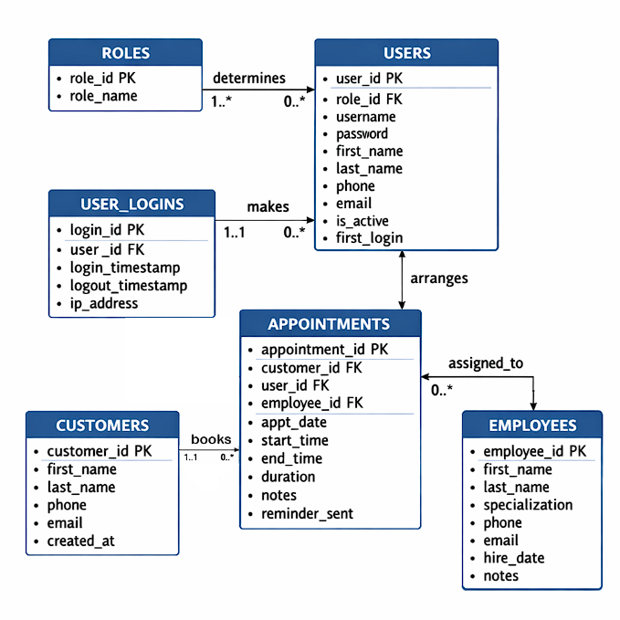
4
Βάση Δεδομένων
database.py
Customers
Employees
Appointments
Users
Settings
Backups
Σχεσιακή δομή με FOREIGN KEYS
Constraints: UNIQUE, NOT NULL
Role-based access (Admin vs Employee)
Αυτόματη διαχείριση ακεραιότητας
Notes:
Σχεδιασμός Βάσης Δεδομένων (SQLite)
Η βάση δεδομένων ακολουθεί τη σχεσιακή δομή (Relational Database) με χρήση της SQLite για ελαφρύ και φορητό αποτύπωμα (zero-configuration).
Αποτελείται από 6 κύριους πίνακες (όπως φαίνονται στο ERD):
Customers: Στοιχεία πελατών.
Employees: Στοιχεία και ειδικότητες υπαλλήλων.
Appointments: Συσχετίζει πελάτες, υπαλλήλους και χρήστες (με Foreign Keys).
Users: Λογαριασμοί των χρηστών του συστήματος.
Roles: Ρόλοι χρηστών (π.χ. Admin, Employee) για έλεγχο προσβάσεων (RBAC).
User Logins: Audit log για την καταγραφή των εισόδων/εξόδων στο σύστημα.
Περιορισμοί (Constraints): Εφαρμογή κανόνων UNIQUE (π.χ. μοναδικά emails, usernames) και NOT NULL για τη διασφάλιση της ποιότητας των δεδομένων.
Ασφάλεια: Οι κωδικοί πρόσβασης στον πίνακα USERS αποθηκεύονται κρυπτογραφημένοι με τη χρήση της βιβλιοθήκης bcrypt (salted hashing).

Slide 5
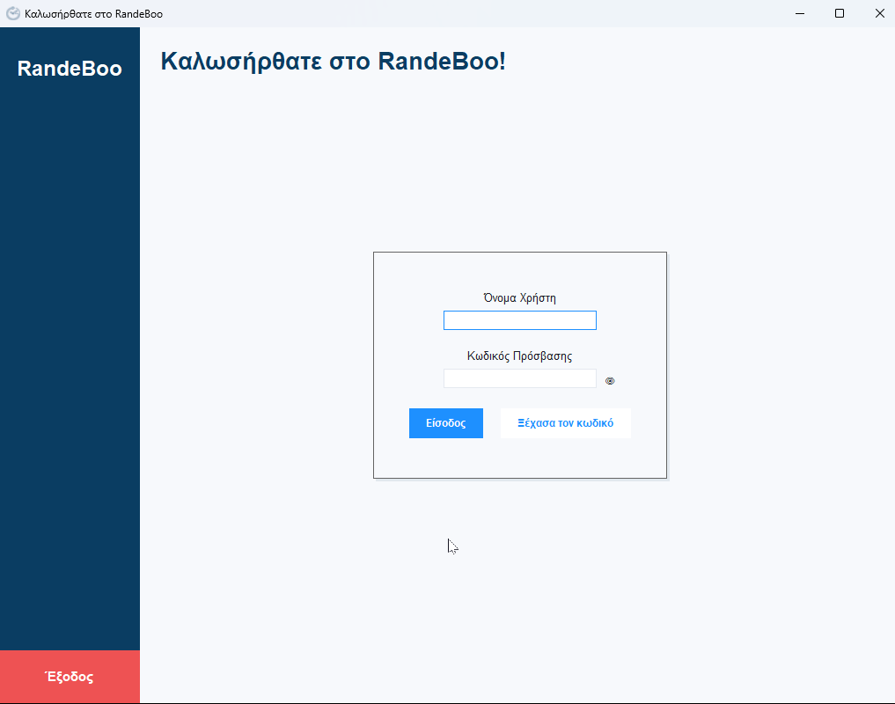

5
Είσοδος & Ασφάλεια
gui_login.py & gui_users.py
Role-Based Access Control (RBAC)
Διαφορετικά δικαιώματα για Διαχειριστές (Admins) και Υπαλλήλους.
Ασφαλής αποθήκευση κωδικών (bcrypt hashing)
Έλεγχος ρόλων κατά τη σύνδεση
Αυτόματη ανακατεύθυνση βάσει δικαιωμάτων
Notes:
Ασφάλεια & Πρόσβαση
Η ασφάλεια βασίζεται σε Role-Based Access Control (RBAC):
• Admin: Πλήρη δικαιώματα — διαχείριση χρηστών, ρυθμίσεις, αναφορές
• Employee: Βλέπει μόνο τα δικά του ραντεβού, δεν μπορεί να αλλάξει ρυθμίσεις
Οι κωδικοί αποθηκεύονται με bcrypt hashing — δεν υπάρχουν plaintext passwords στη βάση.
Κατά τη σύνδεση, ο χρήστης ανακατευθύνεται αυτόματα στο κατάλληλο dashboard βάσει ρόλου.

Slide 6
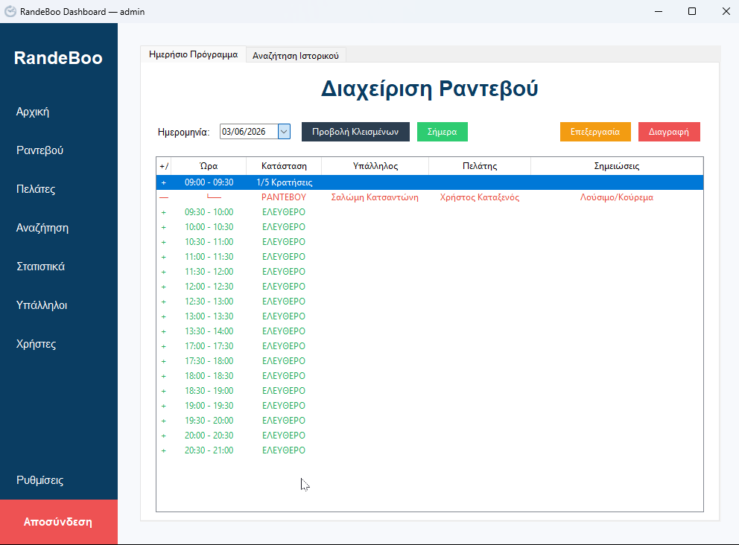
6
Διαχείριση Ραντεβού
gui_appointments.py & gui_quick_booking.py
Έλεγχος διαθεσιμότητας σε πραγματικό χρόνο
Αποφυγή διπλοκρατήσεων στον ίδιο υπάλληλο
Ενσωμάτωση αργιών (holidays library)
Ωράριο λειτουργίας & ρεπό
Γρήγορη κράτηση (Quick Booking) με έξυπνα φίλτρα
Notes:
Διαχείριση Ραντεβού — Το Core Feature
Αυτό είναι η καρδιά της εφαρμογής.
Ο έλεγχος διαθεσιμότητας γίνεται σε πραγματικό χρόνο: πριν επιβεβαιωθεί ένα ραντεβού, ελέγχουμε αν ο υπάλληλος είναι ήδη κλεισμένος εκείνη τη στιγμή.
Λαμβάνουμε υπόψη:
• Εθνικές αργίες μέσω του holidays library (ελληνικές αργίες)
• Ωράριο λειτουργίας που ορίζεται στις ρυθμίσεις
• Ρεπό υπαλλήλων
Το Quick Booking επιτρέπει γρήγορη κράτηση με έξυπνα φίλτρα — ιδανικό για τηλεφωνικές κρατήσεις.

Slide 7
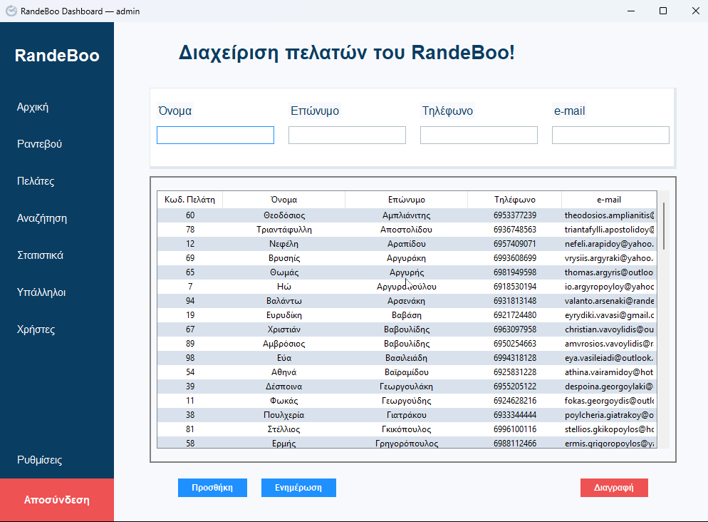
7
Μητρώα Πελατών & Προσωπικού
gui_customers.py & gui_employees.py
Πλήρης κύκλος CRUD (Create, Read, Update, Delete)
Live filtering πελατολογίου/εργαζομένων
Cascade διαγραφές συνδεδεμένων ραντεβού
Ημερομηνίες πρόσληψης & στοιχεία επικοινωνίας
Notes:
Μητρώα Πελατών & Προσωπικού
Πλήρης κύκλος CRUD σε πελάτες και υπαλλήλους.
Live filtering: Καθώς πληκτρολογεί ο χρήστης, τα αποτελέσματα φιλτράρονται αυτόματα — δεν χρειάζεται κουμπί αναζήτησης.
Cascade διαγραφές: Αν διαγραφεί ένας υπάλληλος, τα συνδεδεμένα ραντεβού του ενημερώνονται αυτόματα.
Κάθε υπάλληλος συνδέεται με συγκεκριμένες υπηρεσίες/ειδικότητες, οπότε κατά την κράτηση εμφανίζονται μόνο οι κατάλληλοι υπάλληλοι.

Slide 8
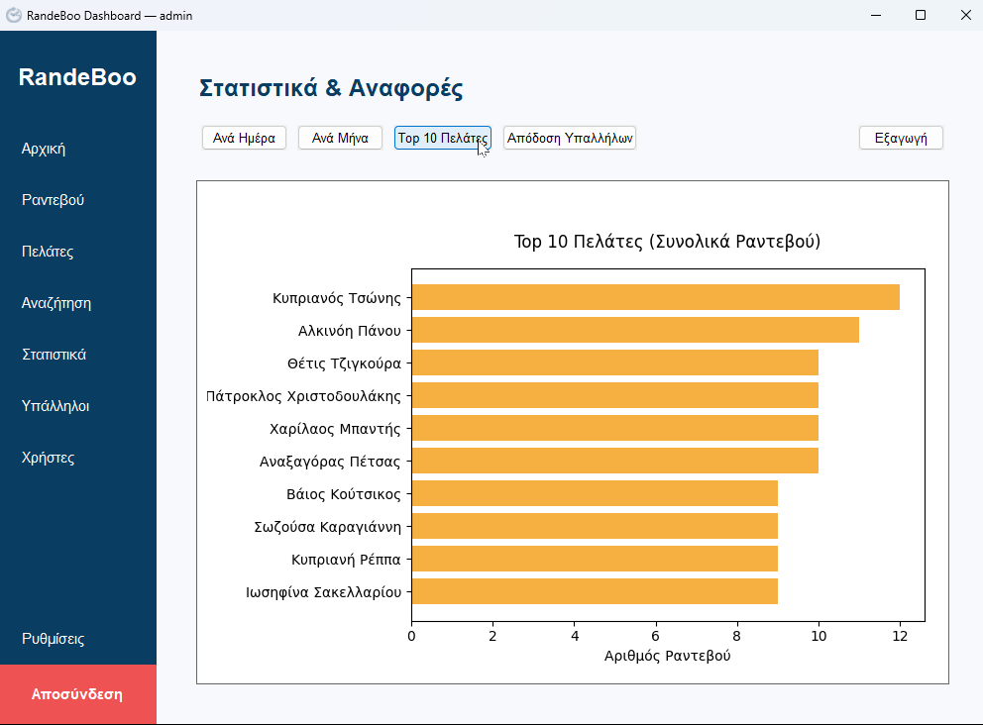
8
Αναζήτηση & Στατιστικά
gui_search.py, search.py & gui_stats.py
Σύνθετα φίλτρα αναζήτησης (ημερομηνίες, κατάσταση)
Οπτικοποίηση δεδομένων (Matplotlib plots)
Top 10 πελάτες & απόδοση υπαλλήλων
Εξαγωγή αναφορών (export_data.py) σε PDF/Excel/CSV
Notes:
Αναζήτηση & Στατιστικά
Σύνθετα φίλτρα αναζήτησης: Μπορείτε να ψάξετε ραντεβού κατά ημερομηνία, κατάσταση, υπάλληλο ή υπηρεσία.
Οπτικοποίηση δεδομένων με Matplotlib:
• Top 10 πελάτες βάσει ραντεβού
• Απόδοση υπαλλήλων
• Ραντεβού ανα ημέρα και ανα μήνα
Εξαγωγή αναφορών: Τα δεδομένα μπορούν να εξαχθούν σε PDF, Excel ή CSV μέσω του export_data.py — χρήσιμο για λογιστικούς ελέγχους.

Slide 9
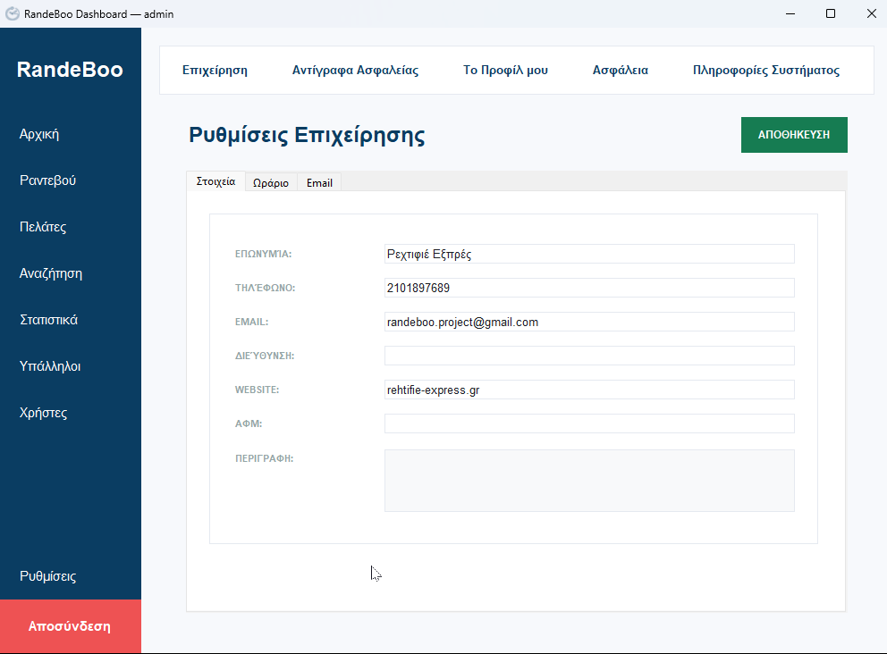
9
Ρυθμίσεις, Email & Αντίγραφα Ασφαλείας
gui_settings.py, email_service.py & backup.py
Παραμετροποίηση επιχείρησης (ωράριο, ρεπό, αργίες)
SMTP settings & αυτόματα email
Υπενθυμίσεις ραντεβού & .ics αρχεία
Ασύγχρονη αποστολή (χωρίς πάγωμα UI)
Αυτόματο Backup/Restore βάσης δεδομένων
Notes:
Ρυθμίσεις, Email & Backup
Παραμετροποίηση: Η εφαρμογή προσαρμόζεται πλήρως — ωράριο λειτουργίας, ημέρες ρεπό, ελληνικές αργίες.
Email Service: Αυτόματα email επιβεβαίωσης και υπενθύμισης με .ics αρχεία (ο πελάτης προσθέτει το ραντεβού κατευθείαν στο ημερολόγιό του).
Σημαντικό: Τα email στέλνονται ασύγχρονα σε background thread, ώστε να μην παγώνει το UI κατά την αποστολή.
Backup/Restore: Αυτόματο backup σε κάθε εκκίνηση + χειροκίνητο backup/restore. Κρίσιμο για επιχειρήσεις που δεν μπορούν να χάσουν δεδομένα.

Slide 10


10
Προκλήσεις κατά την Υλοποίηση & Λύσεις
PyInstaller & holidays
Single Page UI
Safe Mode Recovery
Πρόβλημα: Το holidays module δεν συμπεριλαμβανόταν αυτόματα στο build.
Πρόβλημα: Η προεπιλεγμένη τάση στο Tkinter είναι η δημιουργία πολλαπλών αναδυόμενων παραθύρων (Toplevel) για κάθε λειτουργία, κάτι που οδηγεί σε χαοτικό UI, προβλήματα εστίασης (focus) και κακή εμπειρία χρήστη.
Πρόβλημα: Κατεστραμμένη βάση μετά από απρόσμενο κλείσιμο.
Λύση: Ρύθμιση hidden imports στο .spec αρχείο.
Λύση: Σχεδιασμός Single Page Application (SPA) με δυναμικό καθαρισμό και φόρτωση Frames σε ένα κεντρικό container, διατηρώντας το UI σταθερό, γρήγορο και καθαρό.
Λύση: Αυτόματο backup & restore μηχανισμός στο main.py.
Notes:
Προκλήσεις κατά την Υλοποίηση
1. PyInstaller & holidays
Πρόβλημα: Το holidays module δεν συμπεριλαμβανόταν στο build — η εφαρμογή κρασάριζε όταν προσπαθούσε να ελέγξει αργίες.
Λύση: Προσθέσαμε hidden imports στο .spec αρχείο του PyInstaller.
2. Single Page UI
Πρόβλημα: Η default τάση στο Tkinter είναι Toplevel windows παντού — χαοτικό UI, προβλήματα focus.
Λύση: Σχεδιάσαμε SPA pattern — δυναμικός καθαρισμός και φόρτωση Frames σε κεντρικό container.
3. Safe Mode Recovery
Πρόβλημα: Κατεστραμμένη βάση μετά από απρόσμενο κλείσιμο (π.χ. διακοπή ρεύματος).
Λύση: Αυτόματος μηχανισμός backup & restore στο main.py — αν η βάση είναι corrupted, γίνεται auto-restore από το τελευταίο backup.

Slide 11
Ευχαριστούμε!
Ερωτήσεις;
Ομάδα Ανάπτυξης
Καναβού Καλλιόπη · Ασπρίδης Δημήτρης · Βαρθαλίτης Πάνος
Καταξενός Χρήστος · Κονδύλης Γιώργος

